Slide 1
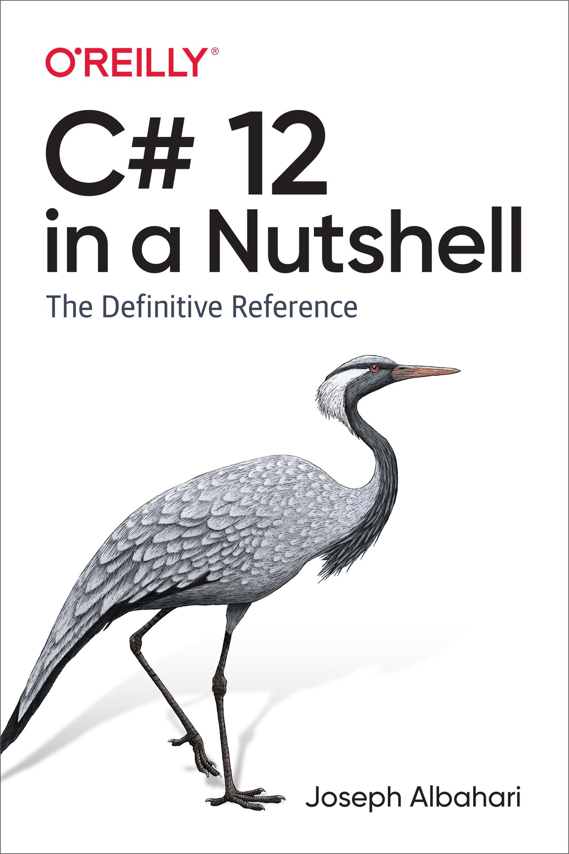
Chapter 4 (Patterns)
Type Patterns
Constant Pattern
Relational Patterns
Pattern Combinators
var Pattern
Tuple and Positional Patterns
Property Patterns
List Patterns

Slide 2
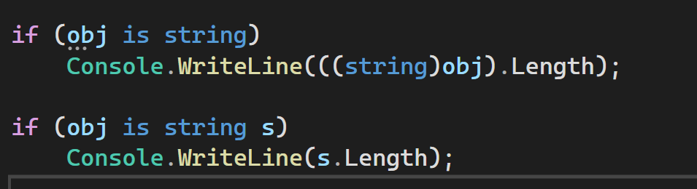
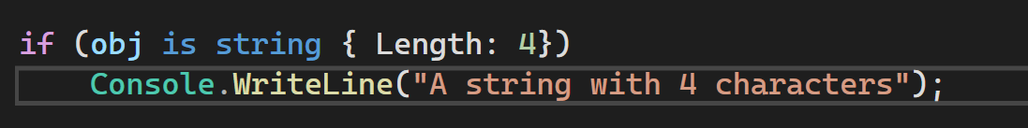
Type Patterns
قبلا دیدیم که میتونیم یه همچین الگویی داشته باشیم برای چک کردن نوع یک متغیر:
به این الگو به اصطلاح میگن type-pattern.
کلمه کلیدی is میتونه الگوهای دیگه ای رو هم پشتیبانی کنه مثل
Property-pattern که در نسخه های جدید C# معرفی شده:
الگوها در این سه حالت پشتیبانی میشن:
After the is operator (variable is pattern)
In switch statements
In switch expressions

Slide 3
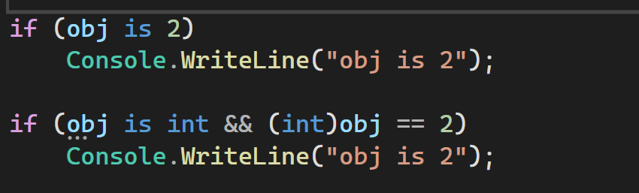
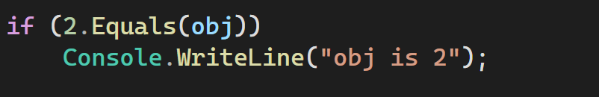
Constant Pattern
این الگو به شما اجازه میده آبجکت رو مستقیم با یک مقدار ثابت مقایسه کنید:
این مثال رو ببینید:
هر دو شرط یک کار رو دارند میکنند و عملا شرط دوم کاری رو انجام میده که شرط اول داره پشت صحنه خودش انجام میده.
طبیعیه که C# بهمون اجازه نده تا از عملگر == برای مقایسه آبجکت با یک مقدار ثابت استفاده کنیم چرا که کامپایلر نیاز داره تا نوع متغیر رو از قبل بدونه.
این الگو، یک جایگزین منطقی تر داره به این شکل:
در ادامه خواهیم دید که این الگو وقتی با الگوهای دیگه ترکیب میشه، میتونه مفیدتر باشه.

Slide 4
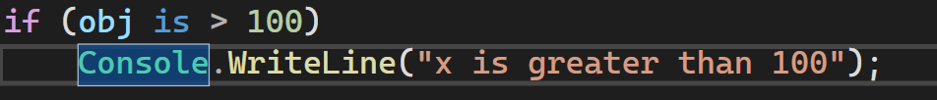
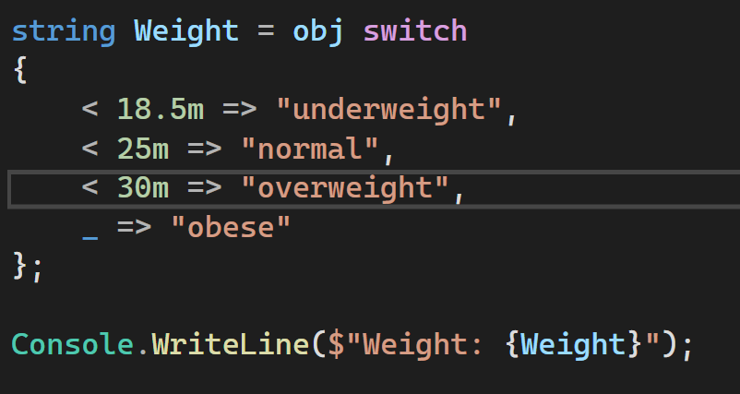
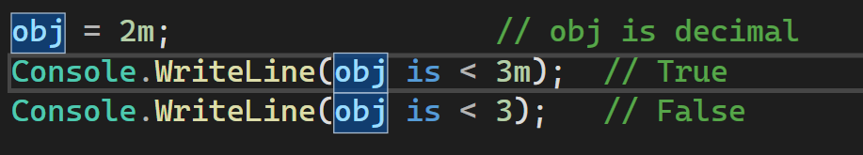
Relational Patterns
از C# 9 به بعد ما میتونیم از عملگرهای <، >، => و =< در الگوهامون استفاده کنیم.
این الگو به شکل معناداری در دستورات switch میتونه بهمون کمک کنه.
همچنین این الگو هم مثل الگوی قبلی نوع متغیر براش مهمه، تو مثال زیر داخل obj مقدار decimal ریختیم پس نمیتونه با int مقایسه بشه و نتیجه به شکل زیر میشه:
در ادامه خواهیم دید که این الگو هم مثل الگوی قبل در ترکیب با سایر الگوها میتونه مثمر ثمرتر باشه.

Slide 5
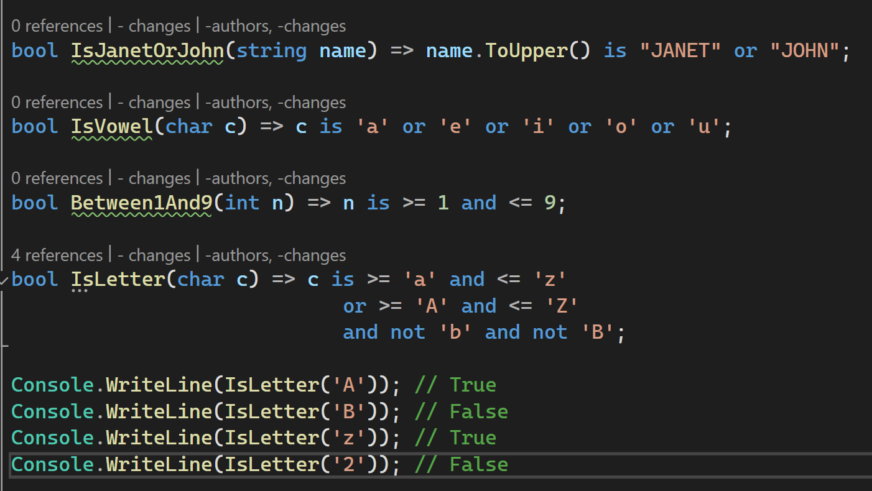
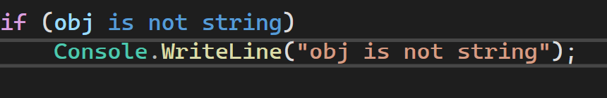
Pattern Combinators
از C# 9 به بعد میتونیم از عملگرهای or، and و not برای ترکیب الگوها استفاده کنیم.
مشابه عملگرهای && و || اینجا هم عملگر and تقدم بالاتری نسبت به عملگر or داره که میتونید با استفاده از پرانتز اونو تغییر بدید.
یه حرکت قشنگی که میشه با عملگر not زد اینه که ببینیم متغیر یک نوع خاص نباشه:

Slide 6
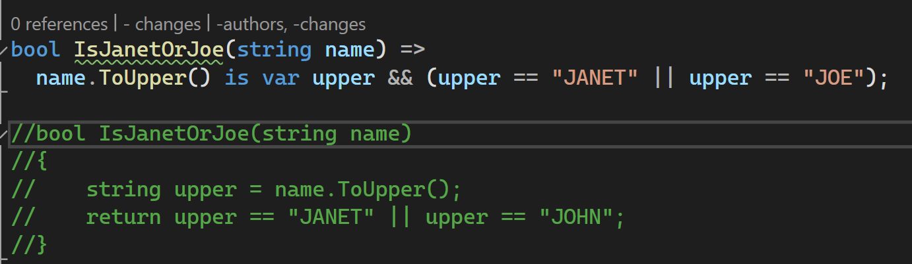
var Pattern
این الگو یک نوع type-pattern هست که به جای نوع متغیر از کلمه کلیدی var استفاده میکنه. در این الگو تبدیل همیشه موفقیت آمیز است، بنابراین هدفش اینه تا بتونیم از متغیر جدیدی که تولید میکنه استفاده مجدد کنیم:
در این مثال متد کامنت شده همان کار متد بالایی را انجام میدهد.

Slide 7
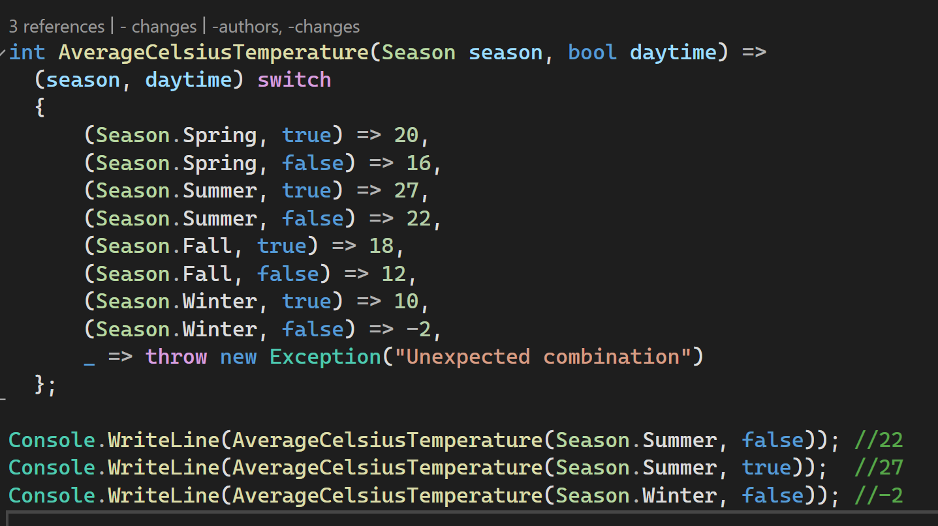
Tuple and Positional Patterns
این الگو در C# 8 معرفی شد و میتونه در switch هایی که برای چند مقدار نیاز داریم استفاده بشه:

Slide 8
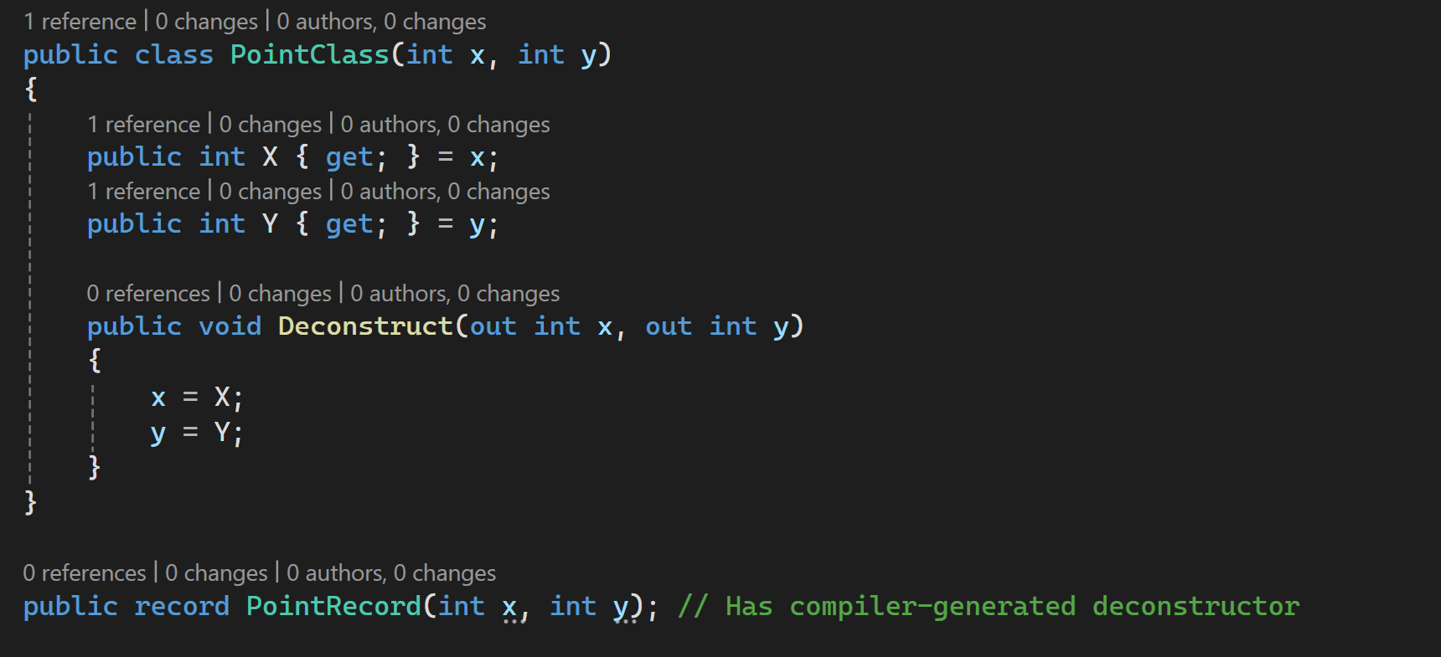
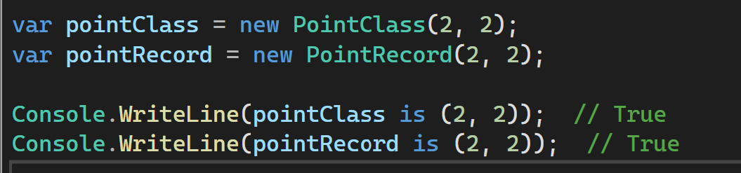
Tuple and Positional Patterns
این الگو میتونه برای نوعهایی که متد Deconsruct رو دارند هم استفاده بشه و به خوبی خودشو باهاشون سازگار کنه:
توی این مثال ما یه کلاس داریم که متد Deconstruct رو خودمون براش نوشتیم و یک رکورد داریم که خودش خودکار اونو تولید میکنه و میبینید که در هر دو مورد به درستی کار میکنه:

Slide 9
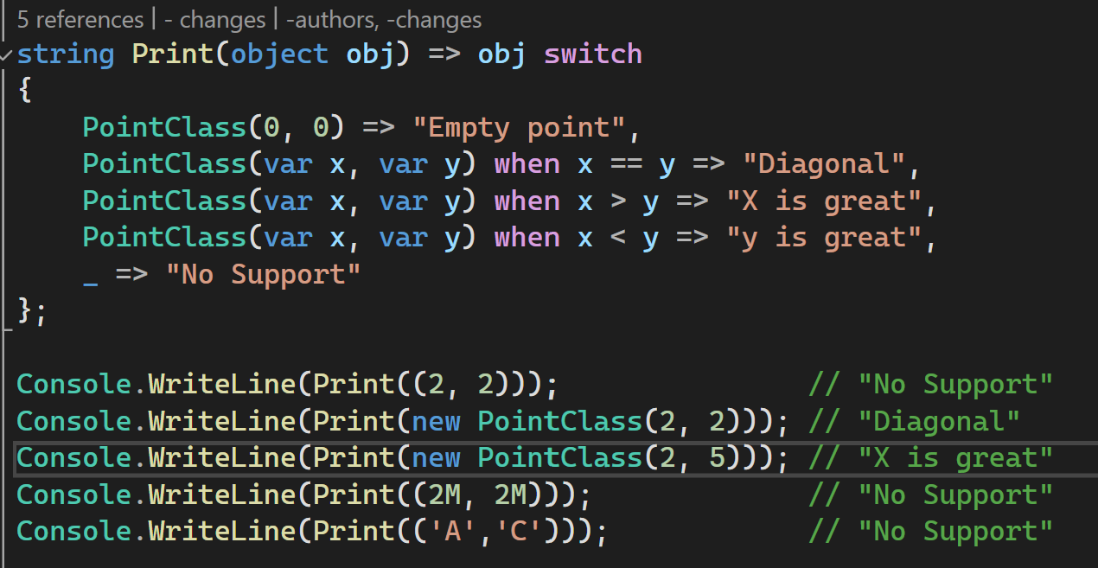
Tuple and Positional Patterns
حالا بیاییم یه مثال از ترکیب این الگو و type-pattern با استفاده از دستور switch بنویسیم:

Slide 10
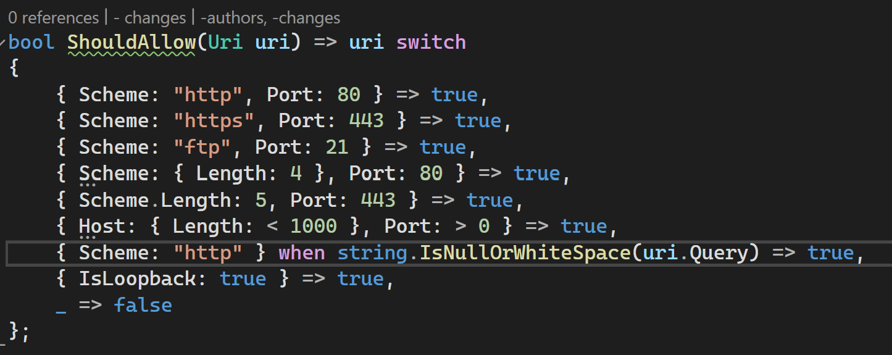
Property Patterns
این الگو میتونه براساس پراپرتی های یک آبجکت عمل کنه، یه نمونه ساده ازشو قبلا دیدیم:
این الگو با استفاده از دستور switch میتونه خیلی مفید باشه، این مثال رو ببینید:
در این الگو شما میتونید تفزیبا هرکاری بکنید، این الگو رو با الگوهای دیگه ترکیب کنید، مقایسه های خاص انجام بدید و خلاصه اینکه دستتون برای انجام هرکاری بازه:

Slide 11
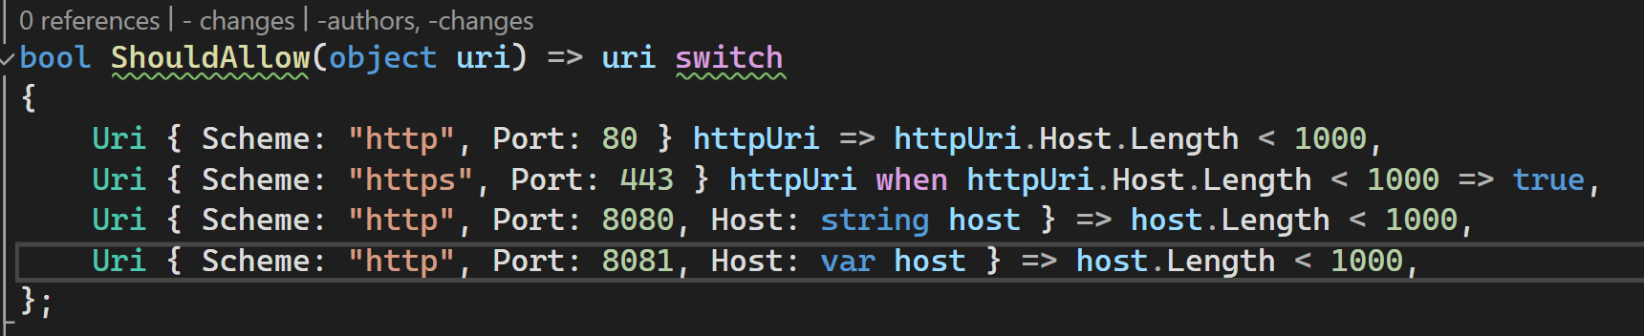
Property Patterns
همینطور میتونید این الگو رو در ترکیب با type-pattern به کار ببرید:

Slide 12
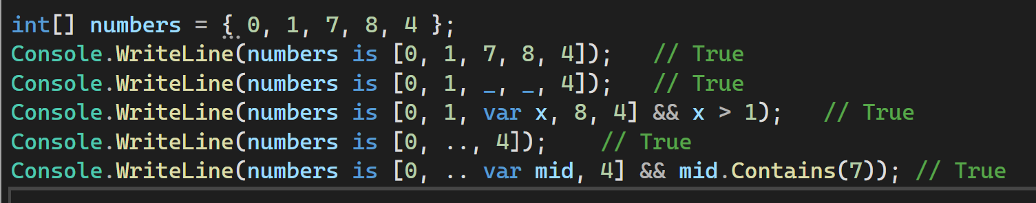
List Patterns
این الگو با همه نوعهای collection که پراپرتی count یا length را دارند و indexable هستند میتونه کار کنه.
علامت _ به معنی هر مقداری است.
Var pattern اینجا هم کار میکنه و میتونه با این الگو ترکیب بشه.
دو نقطه یک slice ایجاد میکنه، یک slice میتونه با صفر یا بیشتر آیتم خودشو match کنه.
Slice رو به راحتی میتونید با var-pattern ترکیب کنید و شروط جدیدی خلق کنید.
لازم به ذکر هست که یک list-pattern فقط میتونه یک slice داشته باشه.

